Slide 1
练习6.1
定时/计数器 0 使用 16 位定时模式，计数初值为 0
计数到 65536 溢出，中断程序中令 LED取反，LED
以65536x2 个时钟周期为周期闪烁。
#include <reg52.h>
{定时器0初始化；（TMOD TCON TL0 TH0 ET1 EA）
TMOD=
。。。
}
void timer0（void）interrupt 1
｛led取反｝

Slide 2
练习6.2
令LED以1ms为周期进行闪烁。
方法1：
定时时间t=0.5ms
方法1: X = 2^{n} - t*fosc/12
方式1，X=2¹⁶ -0.5ms*12MHz/12=65536-0.5s/1000*12Hz*1000000/12=65536-500=65036
X=65036 =0xFE0C
假设使用T1，TH1=0XFE; TL1=0X0C;
假设使用T0，TH0=0XFE; TL0=0X0C;
方法2：
TH0=(65536-500)/256;
TL0=(65536-500)%256;
方法3：
TH0=65536-500;
TL0=(65536-500)>>8;

Slide 3
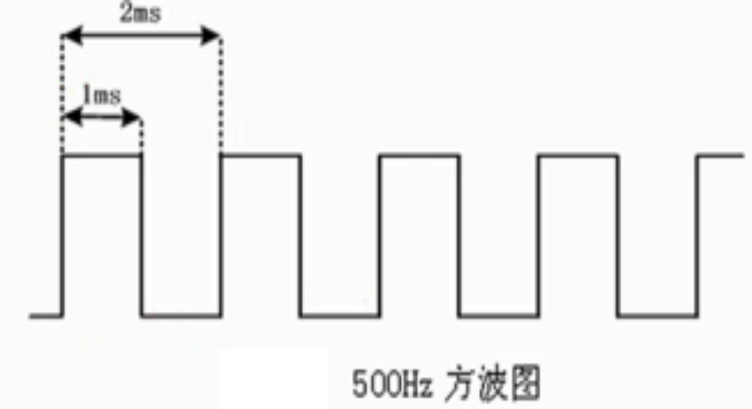
练习6.3
T0产生100ms的方波信号，T1产生200ms的方波信号。连接至示波器查看。
1 T0T1都进行初始化 TMOD
2 示波器使用
3 需要的定时时间>定时器能产生的最大定时时间
中断函数中设置标志位

Slide 4
练习6.4
利用T1的方式2对外部信号计数，要求每计满100个数，将P1.0连接的led取反。
# include <reg51.h> //包含特殊功能寄存器库
sbit P1_0 = P1^0; //进行位定义
void main( )
{
TMOD = 0x60；//T1工作在模式2，计数
TL0 = 0x9c; //装入计数（重装）初值
TH0 = 0x9c;
ET1 = 1; //允许定时器1中断
TR1 = 1; //启动定时器1
EA = 1; //允许CPU中断
while（1）；//等待中断
}
void timer0_int（void） interrupt 3 //中断服务程序
{
P1_0 = ～P1_0; //取反，产生方波
}

Slide 5
练习6.5
利用定时器精确定时1s控制LED以秒为单位闪烁。已知fosc=12MHz。
分析：
定时器/计数器工作在定时方式可以选择方式0、方式1、
方式2，定时时间的最大值不同，可以根据此选择方式。如果定
时时间短，并且要重装，最好选择方式2.三种方式下最大定时时
间分别为：
方式0 t=（8192-0）×12/fosc=8.192ms
方式1 t=（65536-0）×12/fosc=65.536ms
方式2 t=（256-0）×12/fosc=0.256ms
从上面看出，可以选择方式0和方式1.方式0在实际中一般用得很
少，在这里选择方式1.定时时间为10ms，当10ms的定时时间到，
TF1=1,连续定时100次，调用亮灯函数；再连续定时100次，调用
灭灯函数。循环工作，即达到1s闪烁1次的效果。
初值计算：
（216-X）×12/fosc=10ms
初值X=55536=0D8F0H

Slide 6
练习6.5
# include <reg51.h>
sbit LED = P1^0;
unsigned char i；
void main( )
{
LED = 0；//定义灯的初始状态为灭
TMOD = 0x10；//设置T1工作在方式1
TL1 = 0xf0;
TH1 = 0xd8; //设置定时初值
TR1 = 1; //启动定时器T1
ET1 = 1;
EA = 1; //允许定时器/计数器1中断
while（1）；//等待中断
}

Slide 7
练习6.5
void timer1_int（void） interrupt 3 //T1中断服务程序
{
TL1 = 0xf0; //定时器重装初值
TH1 = 0xd8;
if（++i == 100）
{
LED = ～LED;
i = 0；
}
}

